Slide 1

DATABASE DESIGN & MANAGEMENT
AFINA PUTRI DAYANTI - 825200049
PROGRAM STUDI SISTEM INFORMASI
UNIVERSITAS TARUMANAGARA

Slide 2
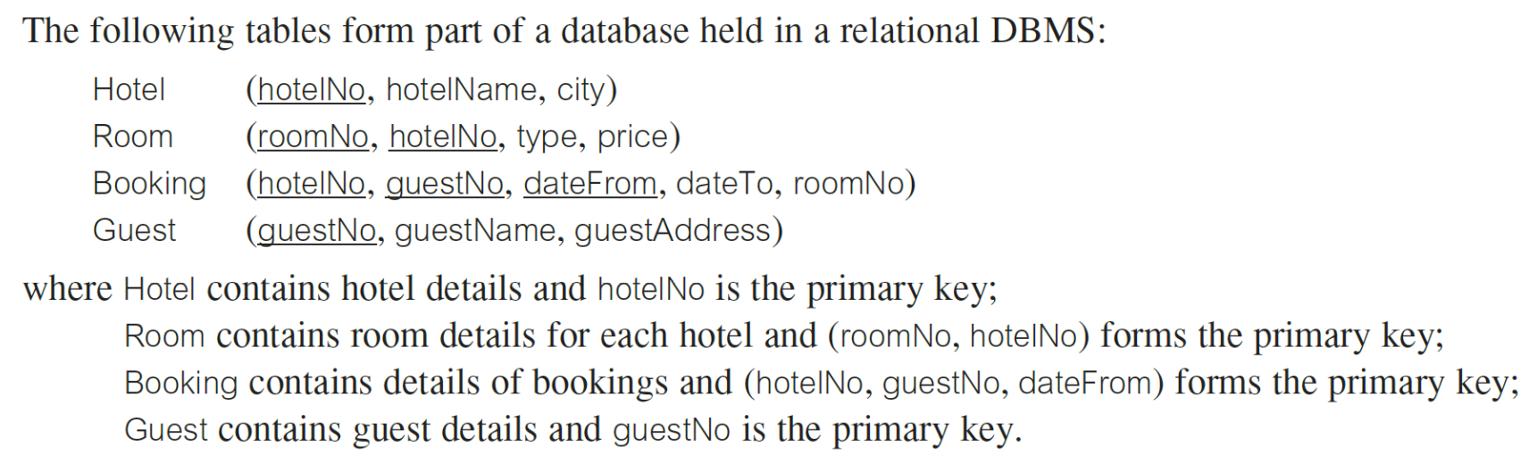

Slide 3
Menggunakan schema Hotel seperti berikut ini (Chapter 3 matakuliah Database Systems), tentukan apakah query berikut ini benar secara semantic.
SELECT g.guestNo, g.name FROM Hotel h, Booking b, Guest g
WHERE h.hotelNo = b.hotelNo AND h.hotelName = ‘Grosvenor Hotel’;
Answer: Not semantically correct,
- g.name tidak ada di schema
- Guest table tidak terhubung ke query lain
SELECT r.roomNo, h.hotelNo FROM Hotel h, Booking b, Room r
WHERE h.hotelNo = b.hotelNo AND h.hotelNo = ‘H21’ AND b.roomNo = r.roomNo
AND type = ‘S’ AND b. hotelNo = ‘H22’;
Answer: Not semantically correct,
- hotelNo tidak bisa menjadi H21 di Hotel dan H22 di Booking

Slide 4
Menggunakan schema Hotel, gambarkan pohon aljabar relasi (relational algebra tree) untuk setiap query berikut dengan mentransformasikan query ke bentuk yang lebih efisien. Berikan penjelesan setiap langkahnya.
SELECT r.roomNo, r.type, r.price
FROM Room r, Booking b, Hotel h
WHERE r.roomNo = b.roomNo AND b.hotelNo = h.hotelNo AND h.hotelName =
‘Grosvenor Hotel’ AND r.price > 100;
SELECT g.guestNo, g.guestName
FROM Room r, Hotel h, Booking b, Guest g
WHERE h.hotelNo = b.hotelNo AND g.guestNo = b.guestNo AND h.hotelNo = r.hotelNo AND h.hotelName = ‘Grosvenor Hotel’ AND dateFrom >= ‘1-Jan-04’ AND dateTo <= ‘31-Dec-04’;

Slide 5
